Slide 1
2023级软件工程专业 迎新班会暨军训动员大会
2022年9月9日

Slide 2
目
一
校情院情专业
录
二
师生情况介绍
Contents
三
军训安全纪律
四
新生答疑介绍
Notes:
模板来自于 http://docer.wps.cn

Slide 3
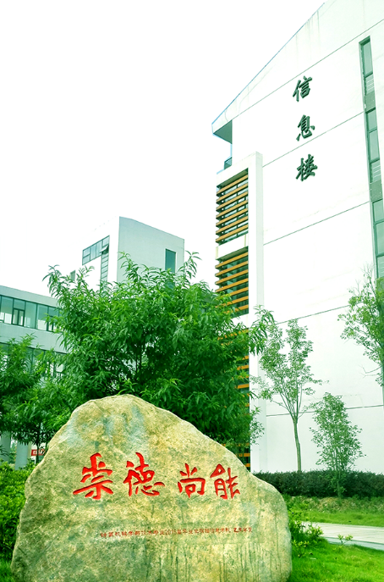
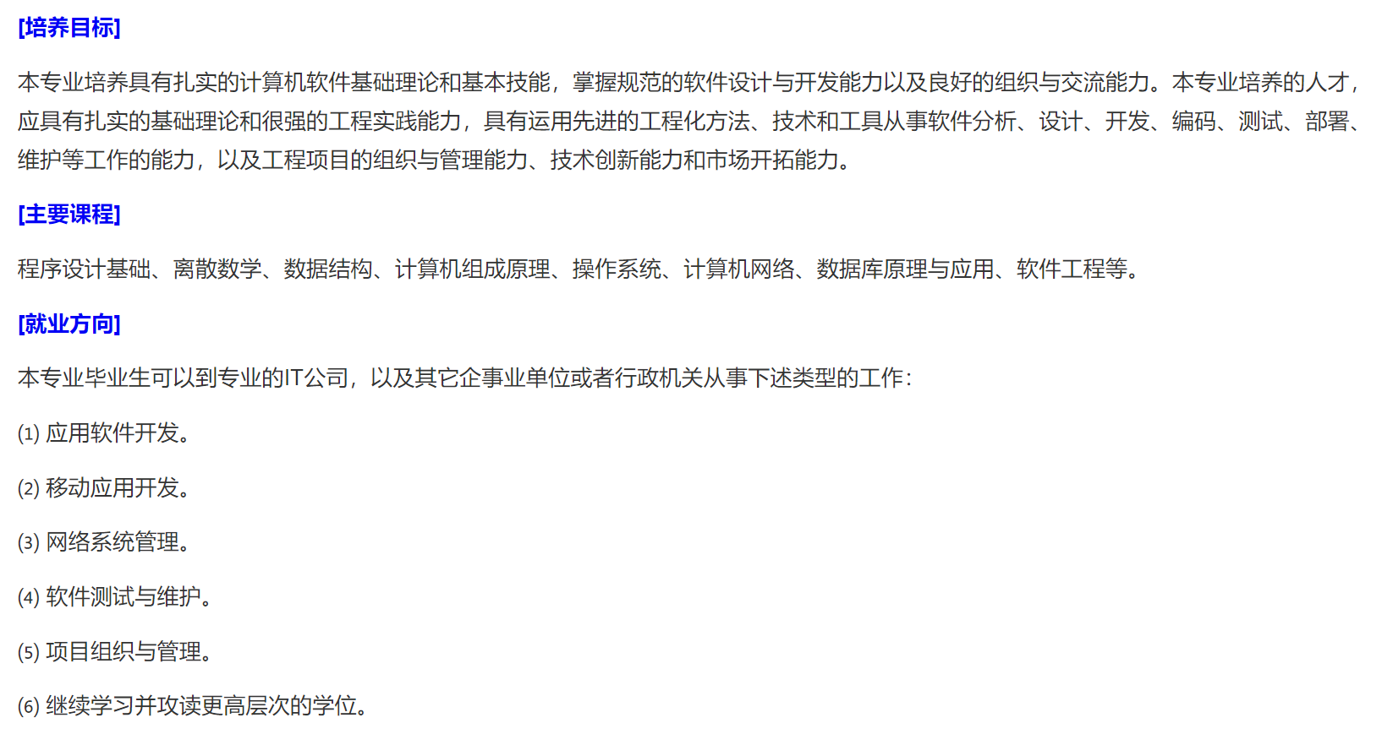
一、校情院情专业
感念
自行
做人
做事
校训：修德 求是 博学 笃行
精神：思变尚新 务实求真
校风：爱国荣校 尊学敬道
教风：博学善导 敬业爱生
学风：勤学善思 知行合一

Slide 4
一、软件231集结号
序号 | 学号 | 姓名 | 性别 | 班级 | 序号 | 学号 | 姓名 | 性别 | 班级
1 | 2023210575 | 安豪 | 男 | 软件231 | 21 | 2023210615 | 彭娜 | 女 | 软件231
2 | 2023210577 | 常烁 | 女 | 软件231 | 22 | 2023210617 | 钱皓 | 男 | 软件231
3 | 2023210582 | 程浩宇 | 男 | 软件231 | 23 | 2023210619 | 钱子明 | 男 | 软件231
4 | 2023210583 | 程乐 | 男 | 软件231 | 24 | 2023210622 | 宋延安 | 男 | 软件231
5 | 2023210586 | 丁陆 | 男 | 软件231 | 25 | 2023210623 | 唐锦 | 男 | 软件231
6 | 2023210587 | 方阿美 | 女 | 软件231 | 26 | 2023210624 | 汪明昊 | 男 | 软件231
7 | 2023210589 | 方勋 | 男 | 软件231 | 27 | 2023210625 | 汪蓉 | 女 | 软件231
8 | 2023210592 | 龚成磊 | 男 | 软件231 | 28 | 2023210627 | 王培杨 | 男 | 软件231
9 | 2023210596 | 胡文启 | 男 | 软件231 | 29 | 2023210631 | 王秀妹 | 女 | 软件231
10 | 2023210597 | 虎康 | 男 | 软件231 | 30 | 2023210633 | 王永喜 | 男 | 软件231
11 | 2023210600 | 金翔宇 | 男 | 软件231 | 31 | 2023210637 | 席永杰 | 男 | 软件231
12 | 2023210601 | 金正轩 | 男 | 软件231 | 32 | 2023210638 | 谢宇翰 | 女 | 软件231
13 | 2023210602 | 匡林 | 男 | 软件231 | 33 | 2023210639 | 邢兆丰 | 男 | 软件231
14 | 2023210604 | 李冉 | 男 | 软件231 | 34 | 2023210642 | 叶庭东 | 男 | 软件231
15 | 2023210605 | 李韶涵 | 女 | 软件231 | 35 | 2023210644 | 张靖婷 | 女 | 软件231
16 | 2023210606 | 李雪 | 女 | 软件231 | 36 | 2023210645 | 张天慈 | 男 | 软件231
17 | 2023210608 | 刘宇乐 | 男 | 软件231 | 37 | 2023210649 | 赵翔 | 男 | 软件231
18 | 2023210609 | 刘志浩 | 男 | 软件231 | 38 | 2023210651 | 周乐 | 男 | 软件231
19 | 2023210611 | 梅羽童 | 男 | 软件231 | 39 | 2023210652 | 周丽棉 | 女 | 软件231
20 | 2023210613 | 倪俊杰 | 男 | 软件231 | 40 | 2023210654 | 朱思维 | 女 | 软件231

Slide 5
一、软件232集结号
序号 | 学号 | 姓名 | 性别 | 班级 | 序号 | 学号 | 姓名 | 性别 | 班级
1 | 2023210576 | 蔡迦南 | 女 | 软件232 | 21 | 2023210616 | 彭绍洋 | 男 | 软件232
2 | 2023210578 | 车蕊 | 女 | 软件232 | 22 | 2023210618 | 钱家澍 | 男 | 软件232
3 | 2023210579 | 陈浩 | 男 | 软件232 | 23 | 2023210620 | 邵宇震 | 男 | 软件232
4 | 2023210580 | 陈琪琪 | 女 | 软件232 | 24 | 2023210621 | 史东振 | 男 | 软件232
5 | 2023210581 | 陈子建 | 男 | 软件232 | 25 | 2023210626 | 王建 | 男 | 软件232
6 | 2023210584 | 程天乐 | 男 | 软件232 | 26 | 2023210628 | 王全洋 | 男 | 软件232
7 | 2023210585 | 崔浩宇 | 男 | 软件232 | 27 | 2023210629 | 王思宇 | 女 | 软件232
8 | 2023210588 | 方景堂 | 男 | 软件232 | 28 | 2023210630 | 王天慧 | 女 | 软件232
9 | 2023210590 | 方政 | 男 | 软件232 | 29 | 2023210632 | 王义琳 | 女 | 软件232
10 | 2023210591 | 费韵 | 男 | 软件232 | 30 | 2023210634 | 王智宇 | 男 | 软件232
11 | 2023210593 | 何妍婷 | 女 | 软件232 | 31 | 2023210635 | 魏志宏 | 男 | 软件232
12 | 2023210594 | 赫宇豪 | 男 | 软件232 | 32 | 2023210636 | 邬凯伦 | 男 | 软件232
13 | 2023210595 | 胡康 | 男 | 软件232 | 33 | 2023210640 | 徐宗申 | 男 | 软件232
14 | 2023210598 | 姬鹏炜 | 男 | 软件232 | 34 | 2023210641 | 杨义风 | 男 | 软件232
15 | 2023210599 | 姜少威 | 男 | 软件232 | 35 | 2023210643 | 张海天 | 男 | 软件232
16 | 2023210603 | 李俊杰 | 男 | 软件232 | 36 | 2023210646 | 张宇 | 男 | 软件232
17 | 2023210607 | 刘海静 | 女 | 软件232 | 37 | 2023210647 | 张玉满 | 男 | 软件232
18 | 2023210610 | 马建钰 | 女 | 软件232 | 38 | 2023210648 | 张政 | 男 | 软件232
19 | 2023210612 | 倪晨鸣 | 男 | 软件232 | 39 | 2023210650 | 周俊峰 | 男 | 软件232
20 | 2023210614 | 庞勇涛 | 男 | 软件232 | 40 | 2023210653 | 周芝燕 | 女 | 软件232

Slide 6
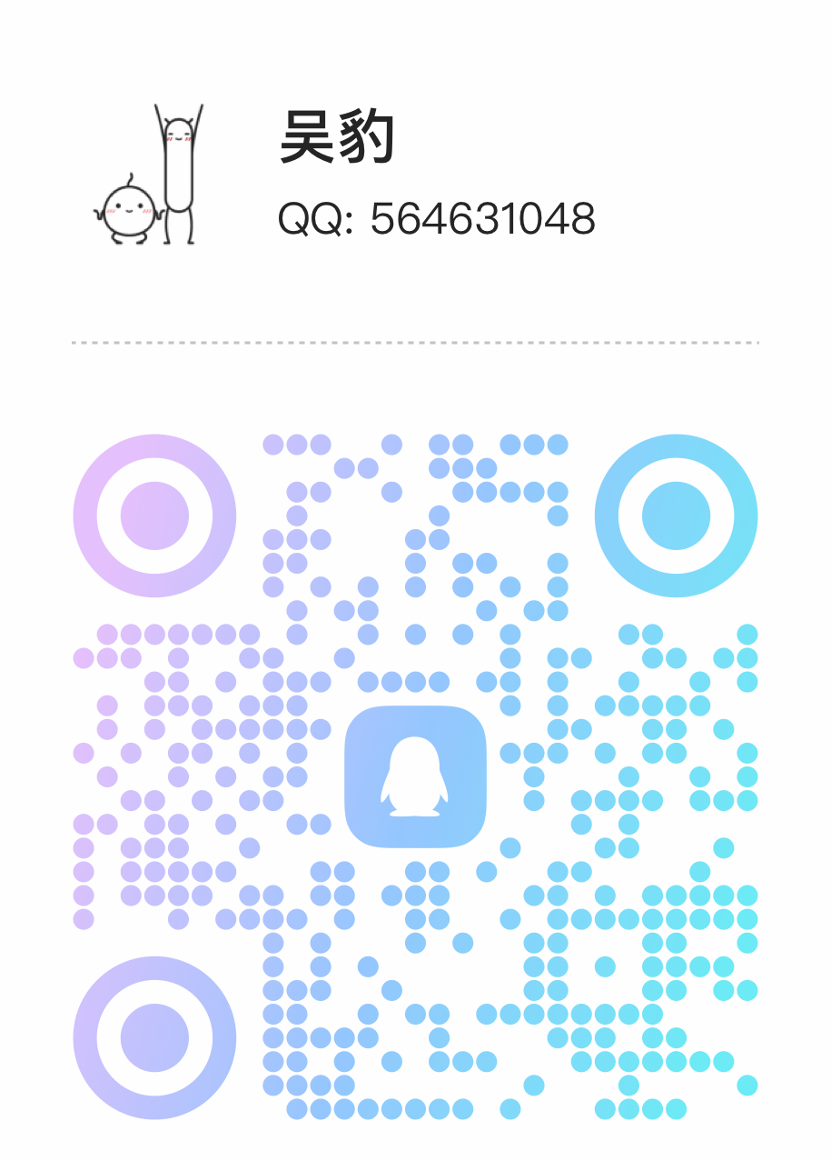
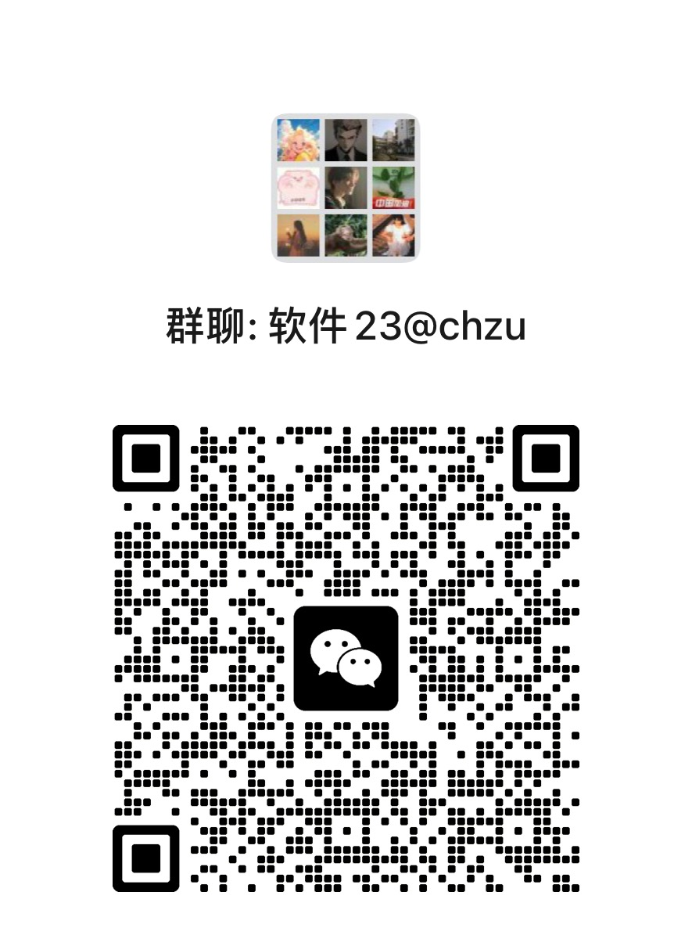
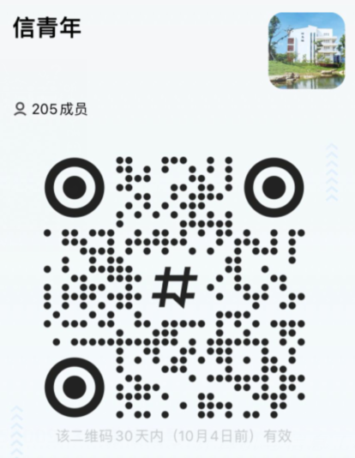
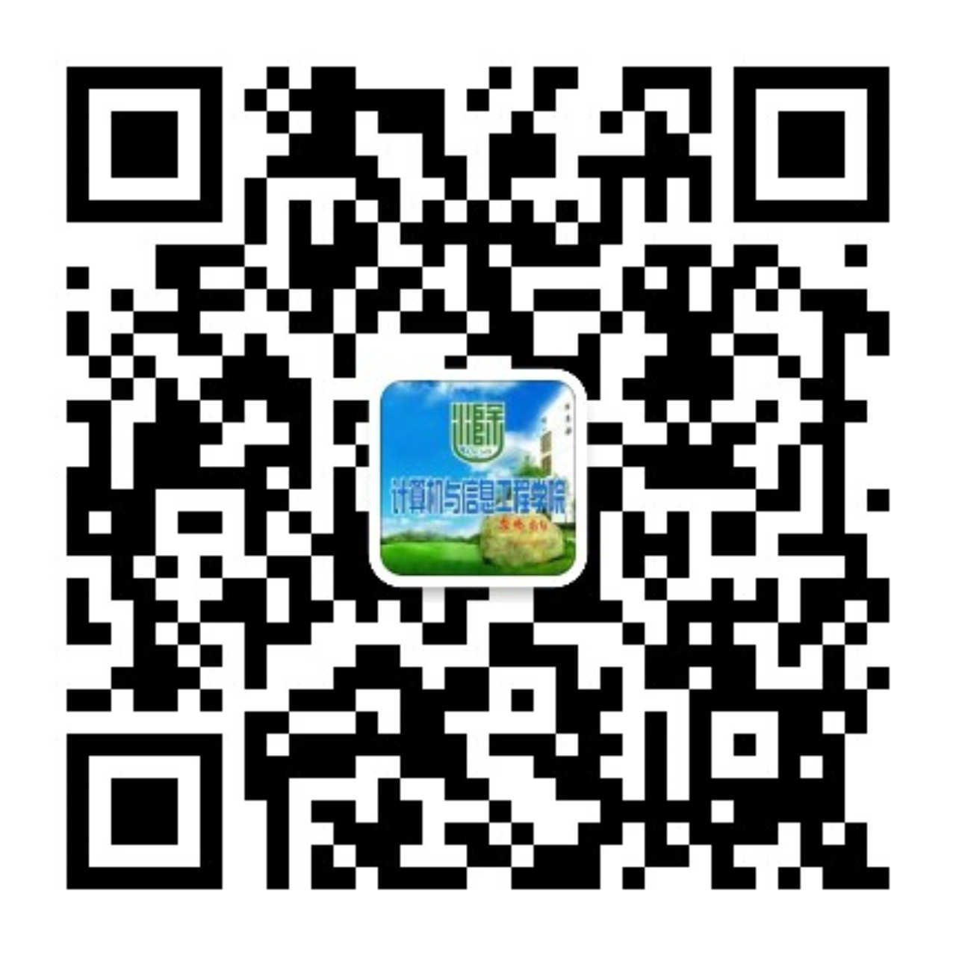
二、软件23必知道→班主任
滁大信院
微信公众号
欢迎2023级萌新齐聚滁州学院计算机与信息工程学院！秋风徐徐，蔚园盎然。大学新生活，奋斗新征程，穷尽书海问苍生，学冠技能安太平！新时代的青年学子们，为你们加油！
!!!!!! 办公室：信息楼306，联系电话：18255000953（微信同号）

Slide 7
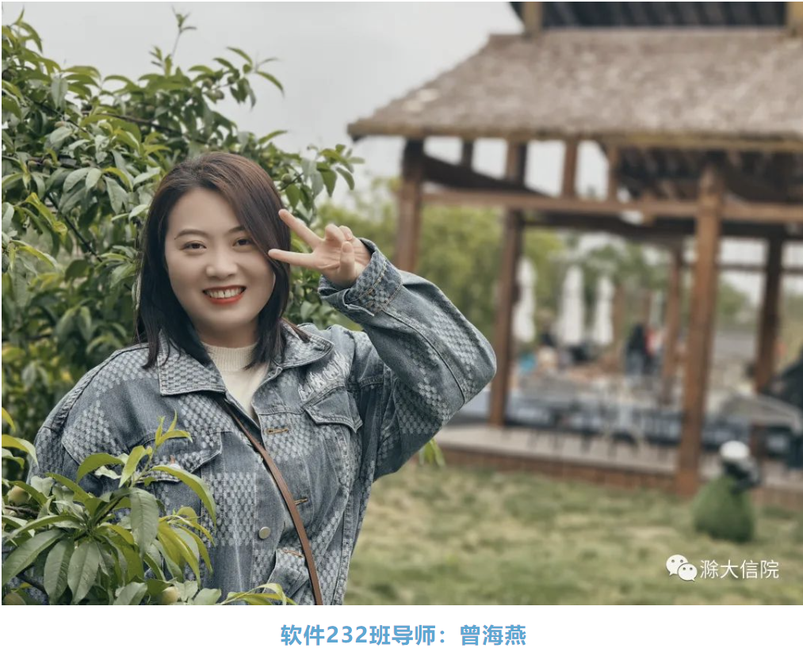
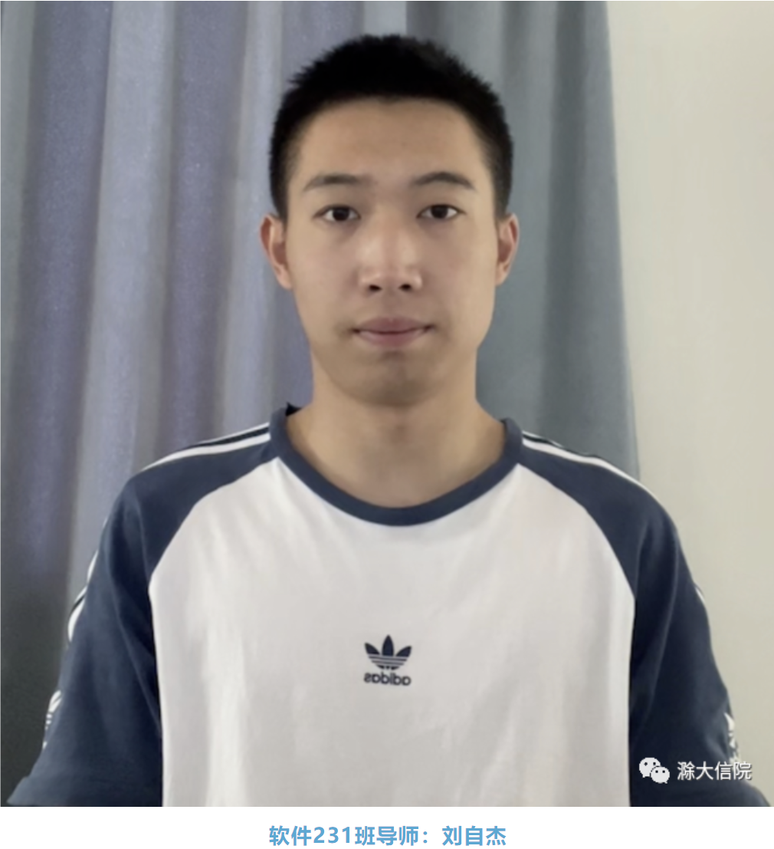
二、软件23必知道→班导师
班导师主要就是帮助大家学习，如果大家有学习疑惑、困扰，可以及时联系。
不要等到挂科的时候，让老师联系你。

Slide 8
陈一凡
郭文豪
洪梦婷
宋兵
李博
宁文欣
二、软件23必知道→班主任助理

Slide 9
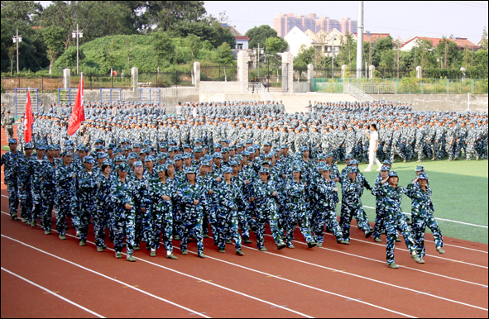
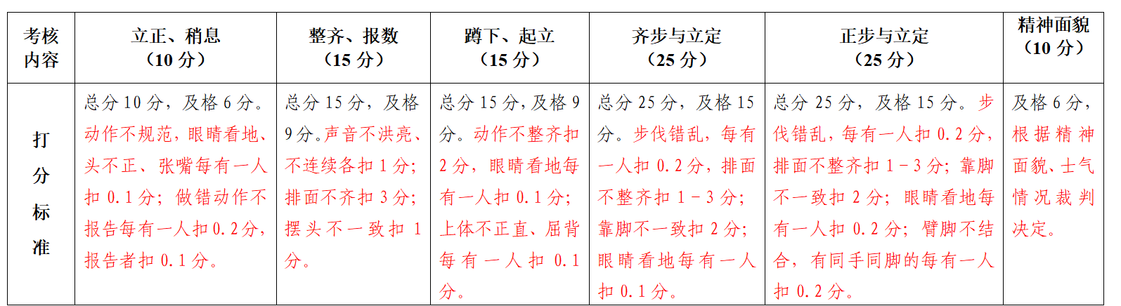
三、军训纪律安全
1、军训意义
大学第一课，好坏全在这。思想和行动，青春与未来，快乐和收获。
2、军训事务
时间要求、服装要求、场地要求、请假须知。
集体、帮扶、担当、向上向善。
3、纪律强调
我们陪你走上舞台的路，舞台只属于你自己

Slide 10
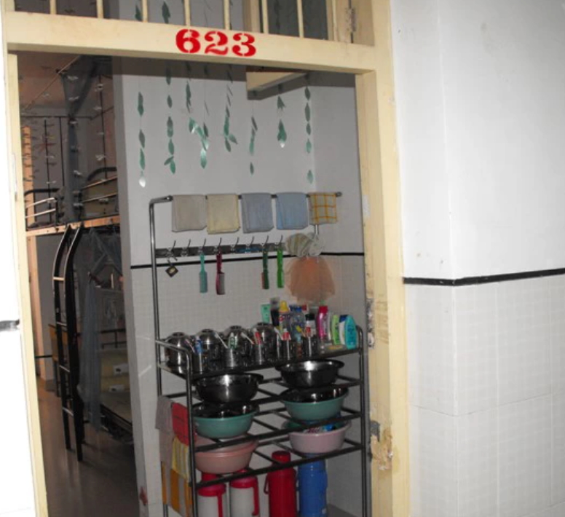
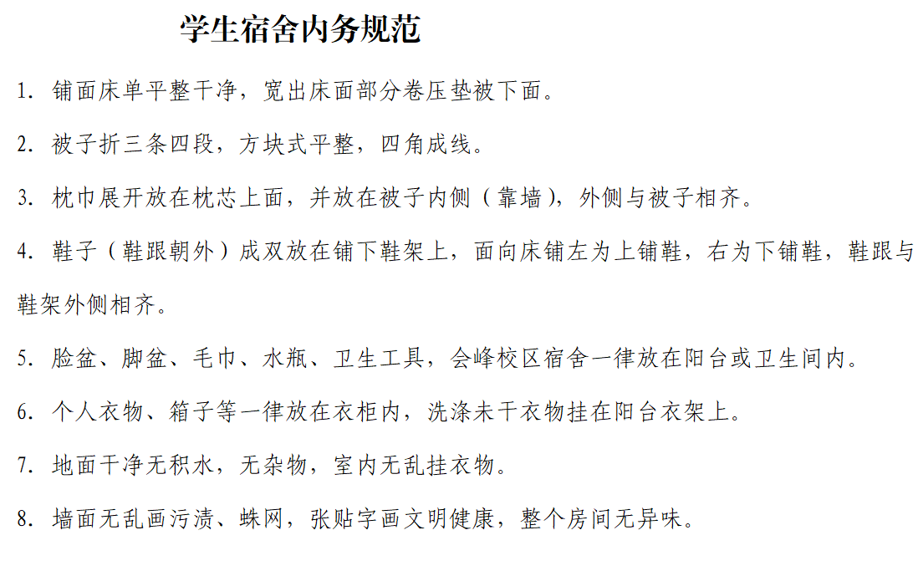
三、军训纪律安全
4、内务规范
选好寝室长，制定寝室公约，严格执行作息时间和值日安排，禁止在公共场所抽烟，相互督促遵守内务规范，相互关心、帮助、包容。

Slide 11
三、军训纪律安全
4、安全底线
（1）防电诈，安装反诈APP，刷单、借卡、在线裸聊有处分，网络投资不可信，严防冒充熟人借款，拒绝对陌生人提供信息，牢记馅饼和陷阱。如有人威胁，第一时间联系班主任。
（2）人身安全，不要去有安全隐患区域，做手术、旧伤、心脏病、癫痫等及时向老师说明，尤其是不要带伤、病上军训场；同学之间闹矛盾，不要争吵、动手，第一时间告诉班主任。
（3）财产安全，不要留大额现金在身上，银行转账设置延期到账，绝不向直系亲属以外的人转账超过200元，超过就报班主任；贵重物品不要随意丢在宿舍、教室等公共场所，宿舍随手关门、锁门。
（4）心理健康，高考压力大，大学生也有学业压力，但是只要上课认真听，作业及时交，掌握平时分技巧，考前有计划复习，一般不会挂科；人际交往更丰富多彩，只要不攀比，同学相互友爱、帮扶，健康愉悦在身边；经济压力只是暂时的，结合国家助学贷款和学校助学金、勤工俭学岗位等，生活不是问题；班主任24小时在线，随时可以联系。
（5）宿舍安全，严禁用大功率电器，严禁晚归、不归，禁止抽烟，禁止用酒精炉，禁止赌博。
（6）饮食健康，作息规律，少吃外卖，多喝开水，保持良好作息习惯。军训后注意不要贪凉，早晚温差大，注意保暖，防止感冒着凉。

Slide 12
三、军训纪律安全
4、特别强调
（1）手术、长期服药、心脏病、癫痫、高中有过长期请假或者休学等情况的同学，一定要和班主任说；
（2）身体出现发热等情况，可以第一时间联系班主任；
（3）学校禁止到宿舍推销商品及推荐其他服务的行为，如发现上门推销人员，或打着校内师生工作人员的名义，推销商品甚至收取费用，直接拒绝；
（4）求助第一电话：18255000953（班主任），也可以拨打校园安全热线（校园110： 3516110，安保24小时热线：3510021）。

Slide 13
四、新生答疑
1、收材料：身份证复印件按学号排好收齐，新生档案自己带的交班主任，其他材料保管好，等待收缴即可。
2、提醒：体检、军训服装领取调换、军训场地（知行桥北侧篮球场）。
拍照：PPT第一页，合影留念。
你想知道什么？

Slide 15
2023级软件工程专业
寝室成员自我结束

